Slide 1
EUROPA.-LA VUELTA AL MUNDO EN 885 JARDINES.-REINO UNIDO.-
EAST YORKSHIRE
Selección de textos y fotografías por
JOSE ELIAS BONELLS

Slide 2
Burton Agnes
Burton Agnes Hall es una casa solariega isabelina en el pueblo de Burton Agnes , cerca de Driffield en Yorkshire.
Fue construida por Sir Henry Griffith en 1601-10 con diseños atribuidos a Robert Smythson .
Hay una mayor Norman Manor House , construida originalmente en 1173 en un sitio adyacente, ambos edificios están ubicados en edificios catalogados de grado I .

Slide 3
Los jardines incluyen la Colección Nacional de Campanulas .
El recinto amurallado jardín de flores tiene un motivo de los juegos con un tablero de ajedrez central realizado en adoquines blancos y negros.
Otros juegos incluyen borradores, serpientes y escaleras y tiros al arco.
Cada uno de estos juegos está en un jardín rodeado por separado las plantas seleccionadas por colores de las flores.

Slide 4
También hay una zona de huerta con el atractivo plantado verduras de temporada.
El trabajo de varios artistas gira a través de los jardines y galerías con regularidad.
Un paseo por el bosque es bien conocido localmente por sus abundantes flores de campanilla en febrero.

Slide 5
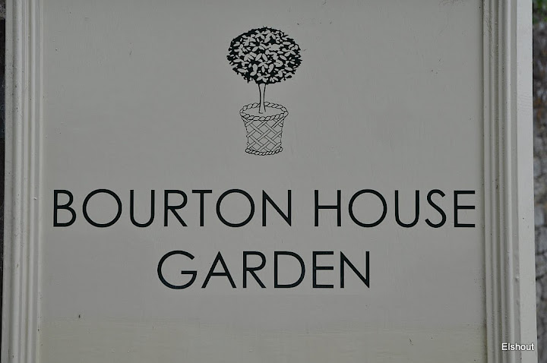

Slide 6
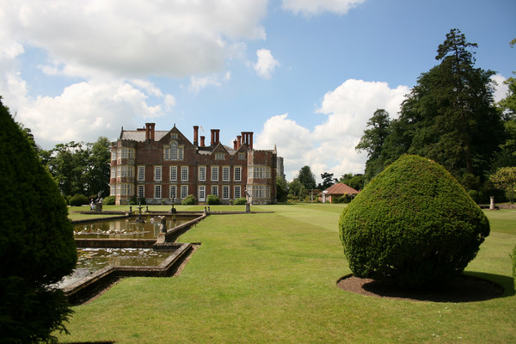

Slide 7
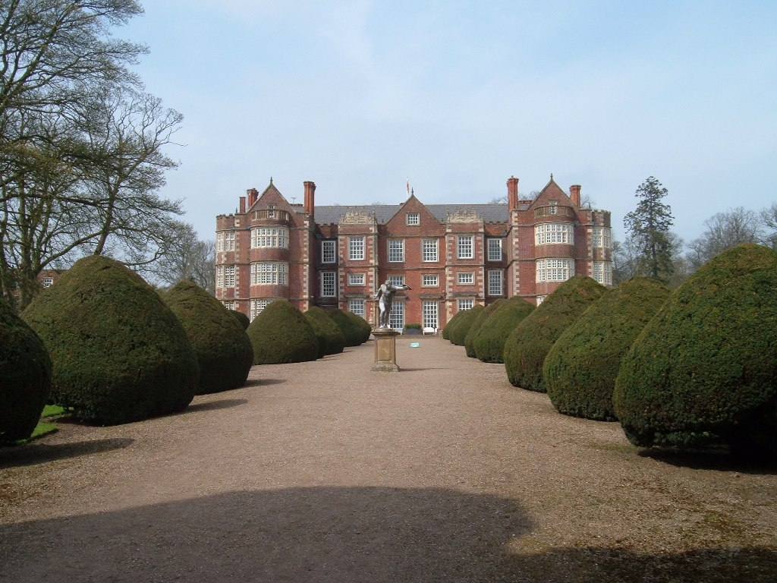

Slide 8
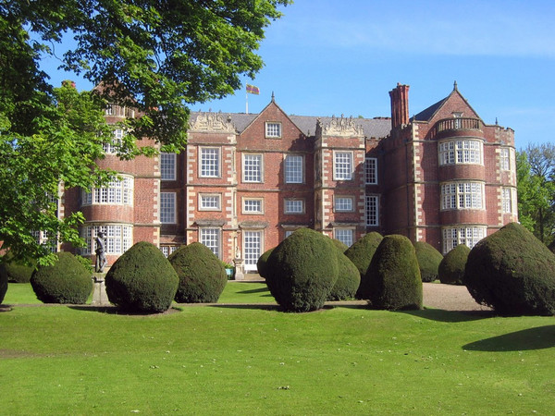

Slide 9


Slide 10
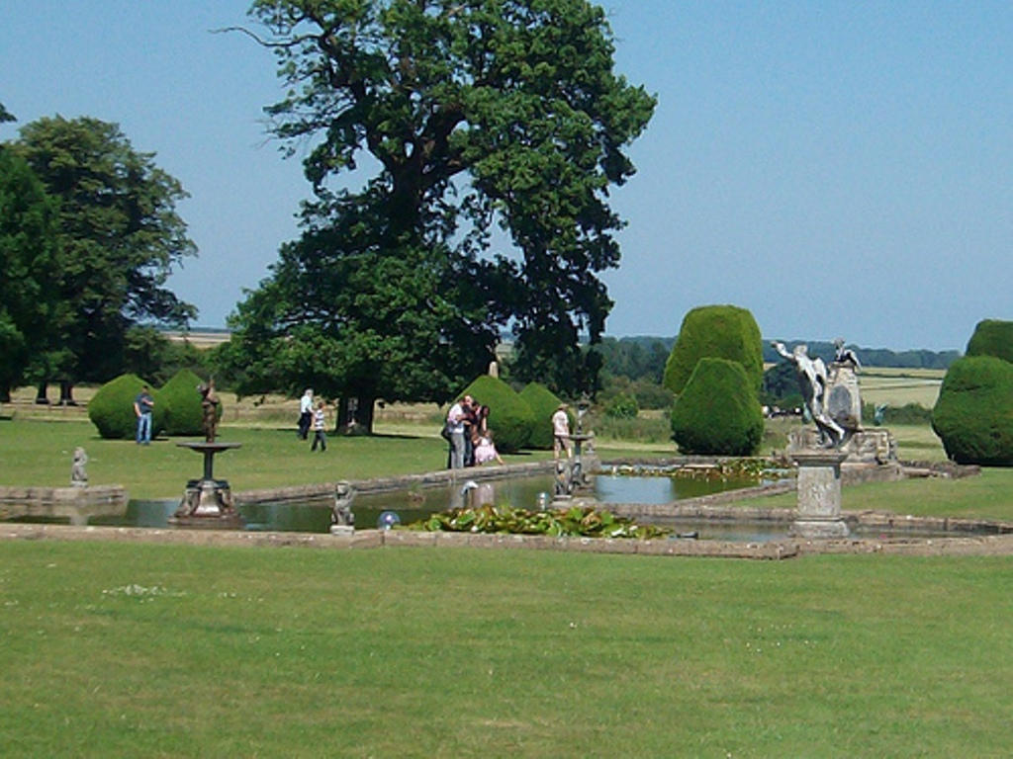

Slide 11
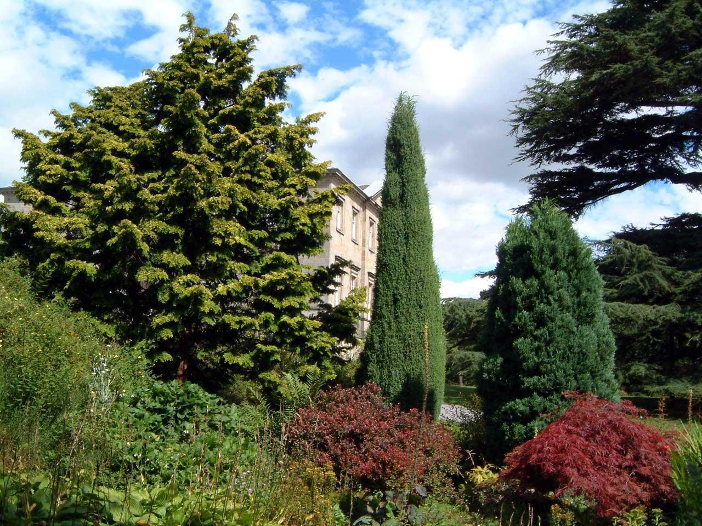

Slide 12
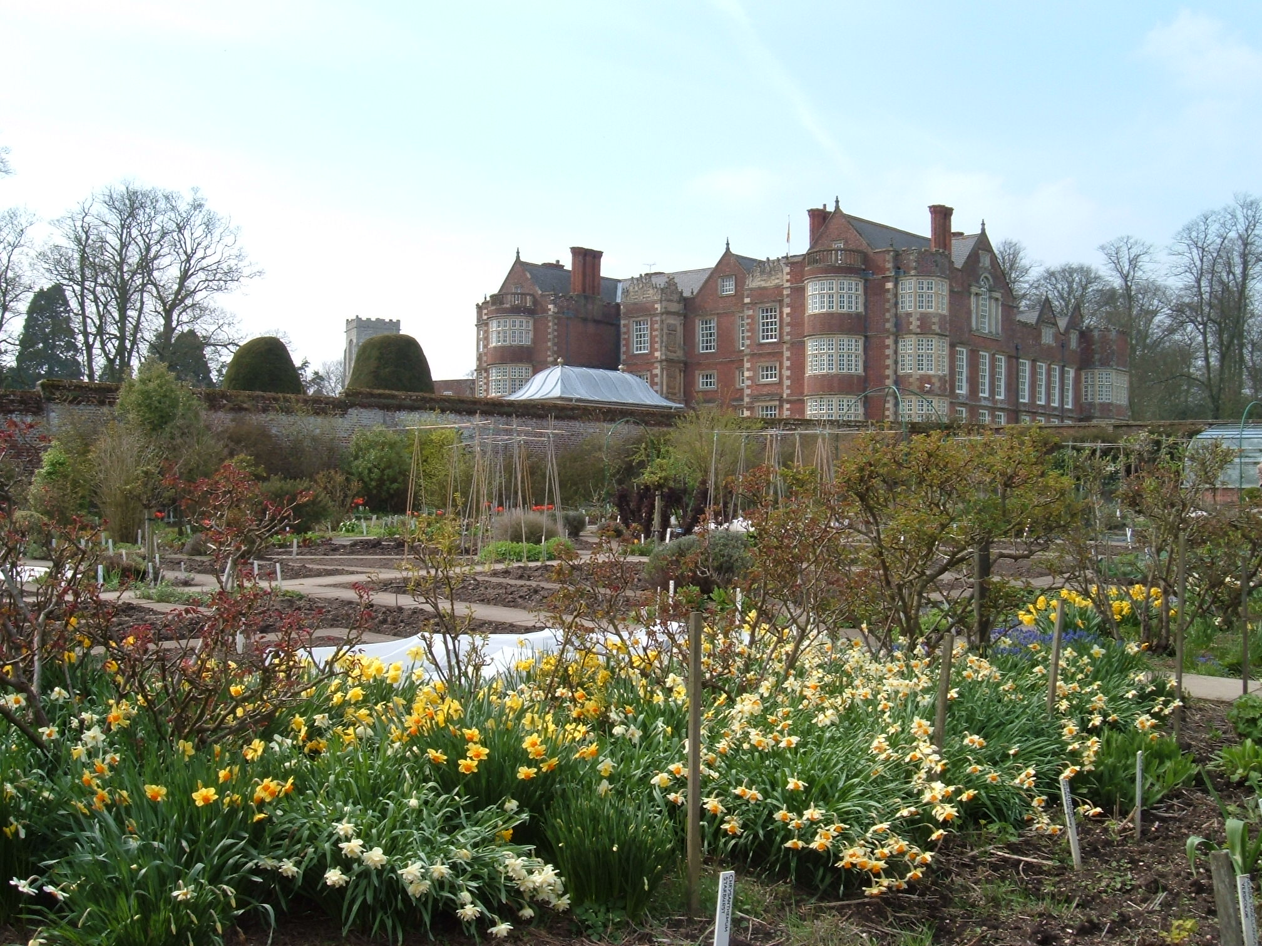

Slide 13
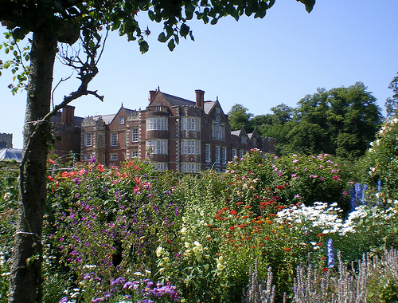

Slide 14
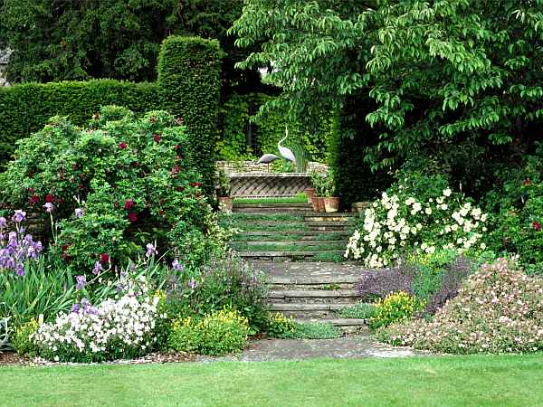

Slide 15
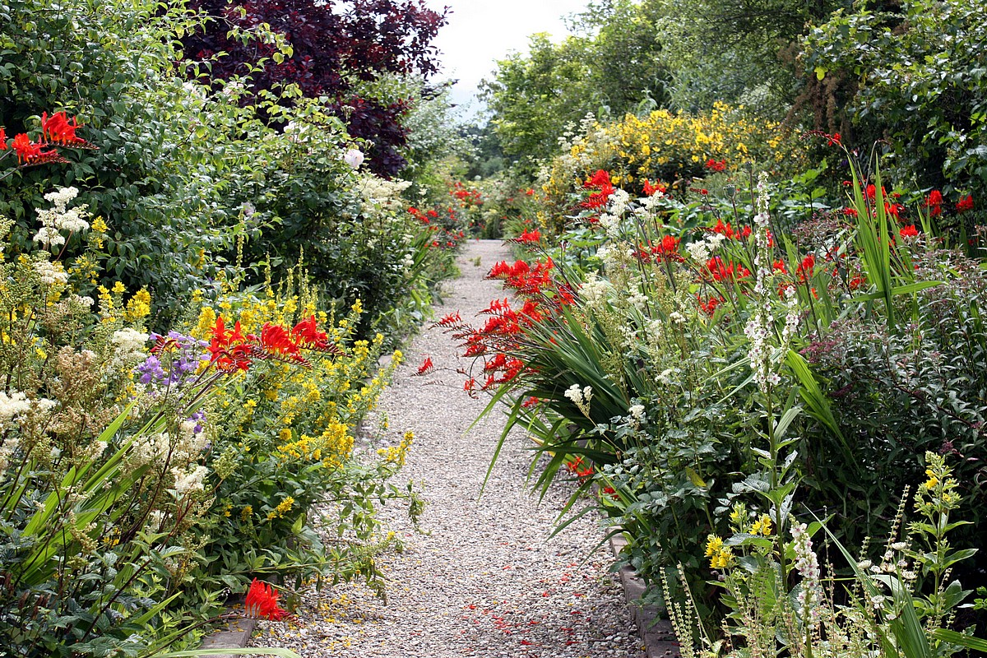

Slide 16
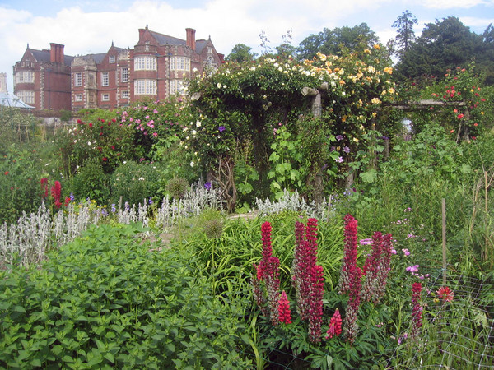

Slide 17
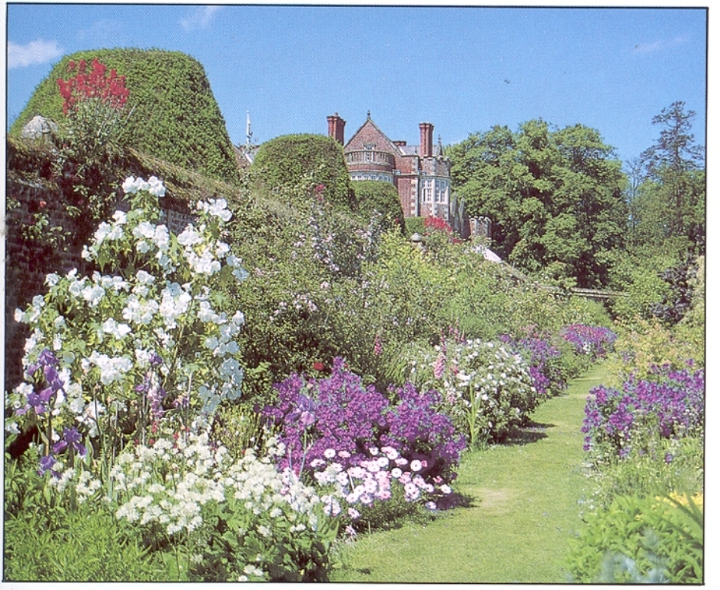

Slide 18
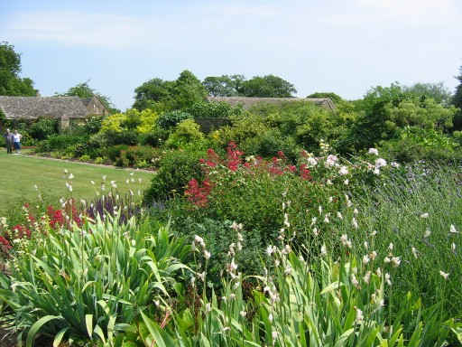

Slide 19
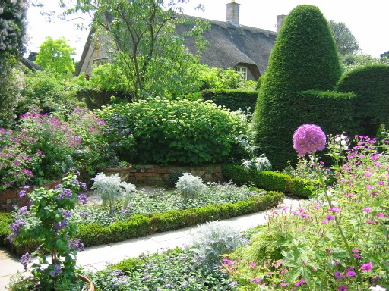

Slide 20
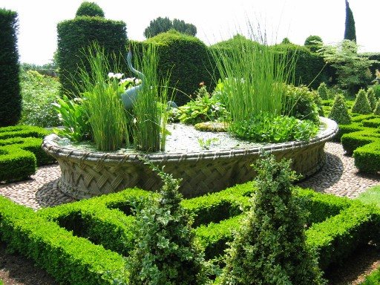

Slide 22
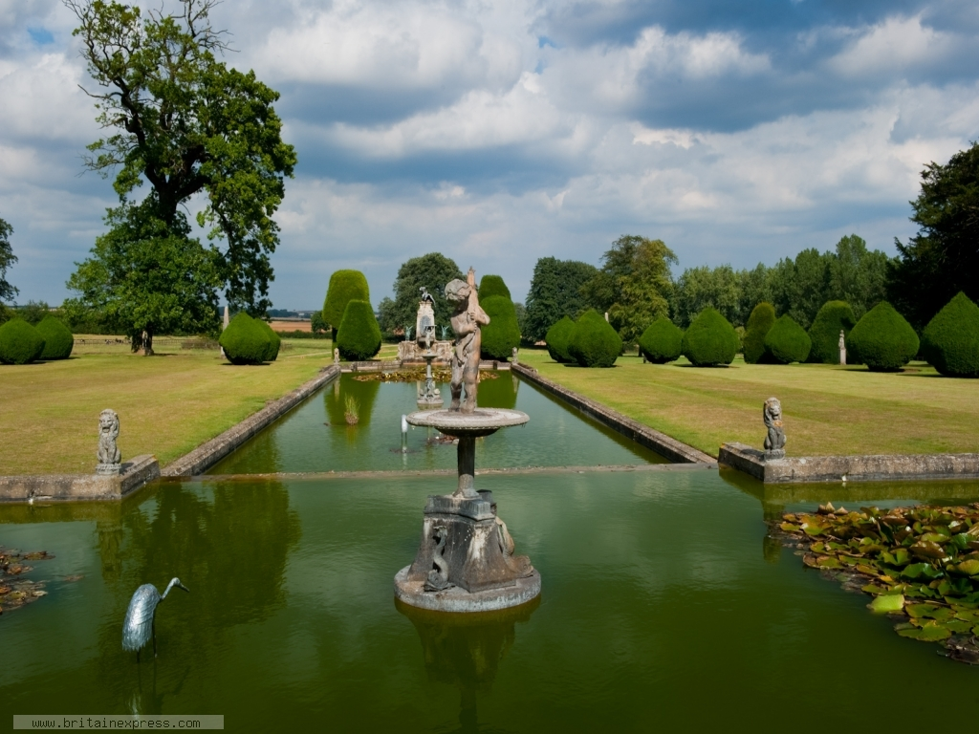

Slide 23
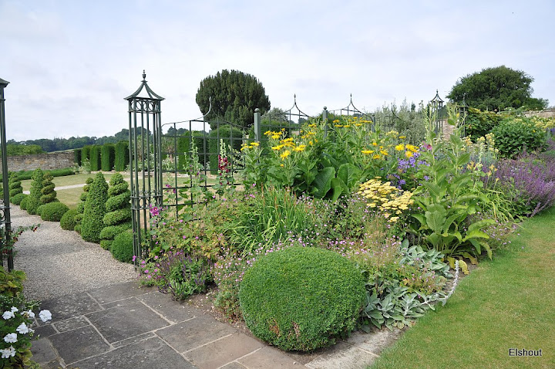
Notes:
Burton Agnes

Slide 24
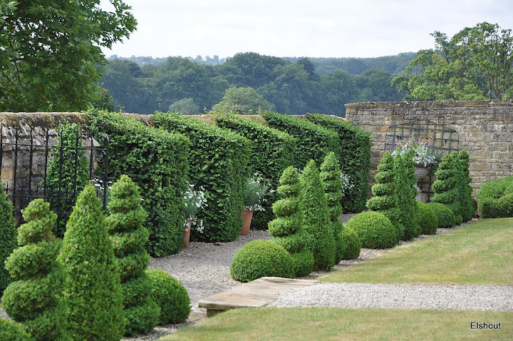
Notes:
Burton Agnes

Slide 25
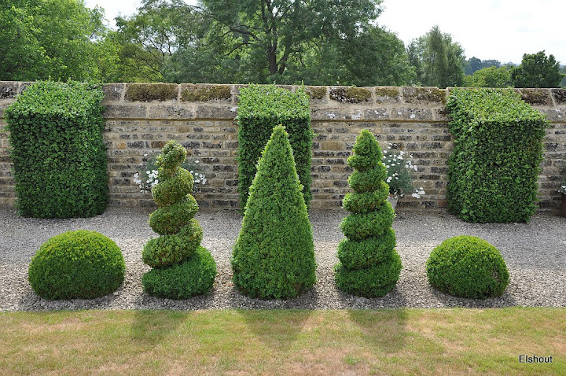

Slide 26
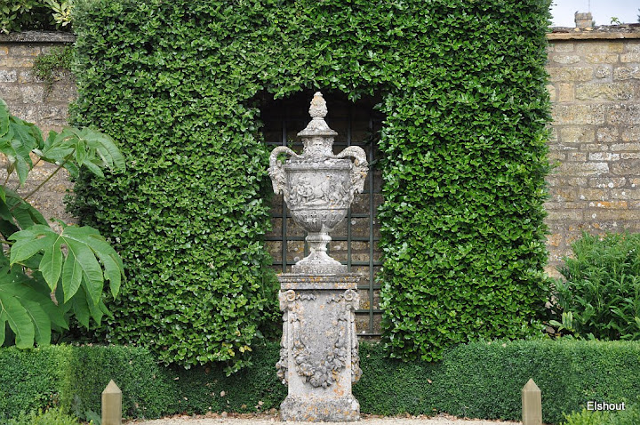
Notes:
Burton Agnes

Slide 27
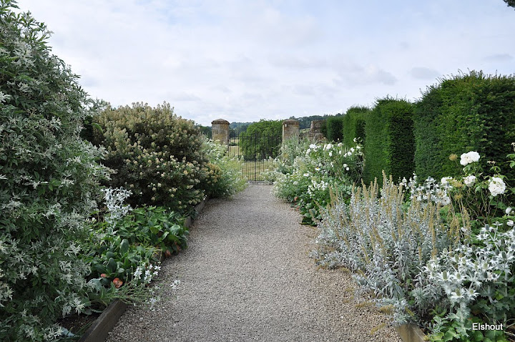
Notes:
Burton Agnes

Slide 28
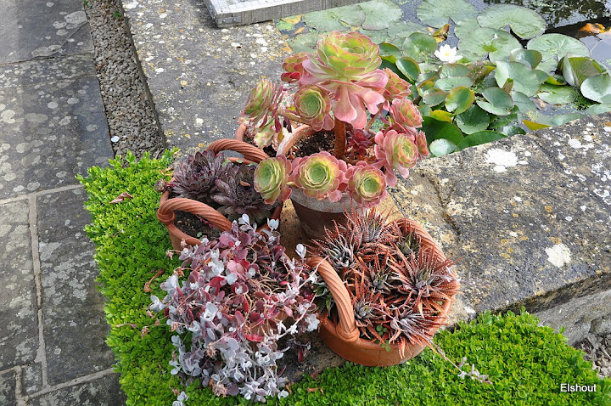
Notes:
Burton Agnes

Slide 29
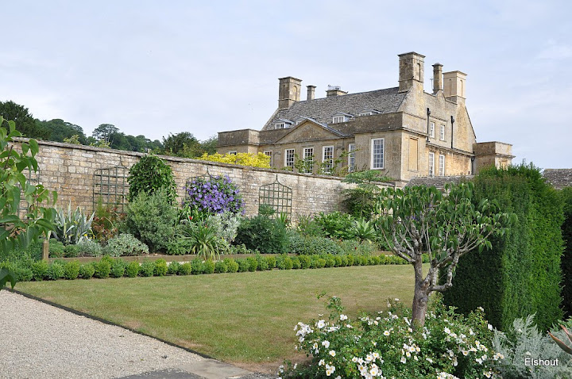
Notes:
Burton Agnes

Slide 30
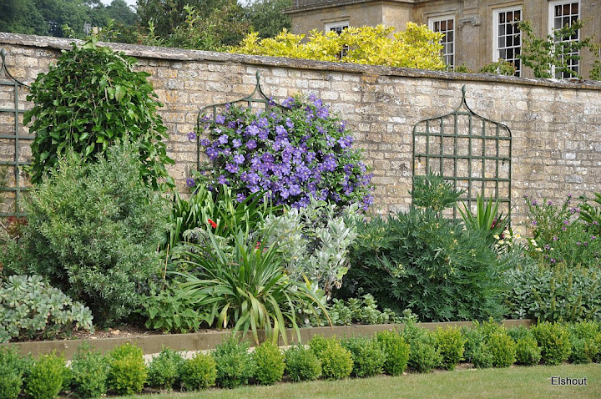
Notes:
Burton Agnes

Slide 31
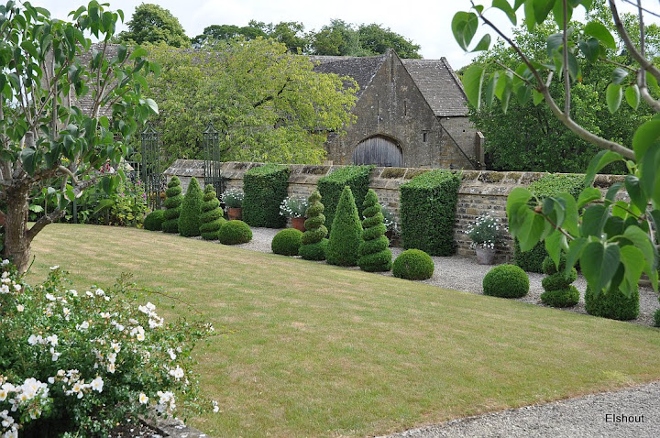

Slide 32
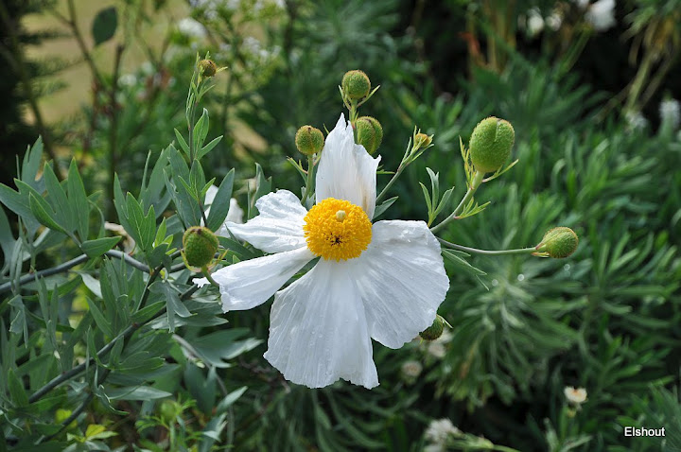
Notes:
Burton Agnes

Slide 33
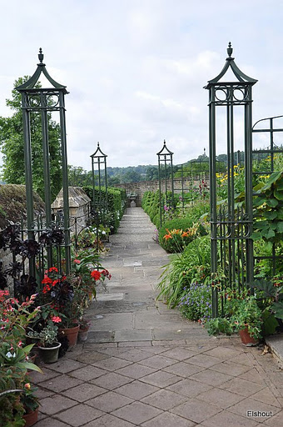
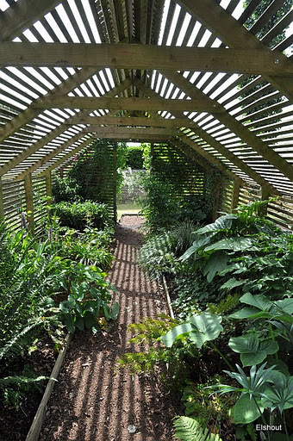
Notes:
Burton Agnes

Slide 34
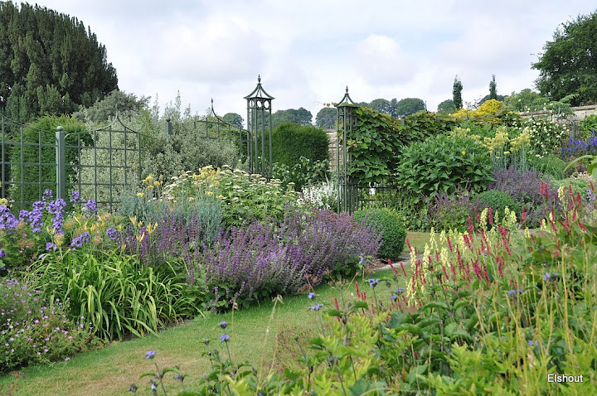

Slide 35
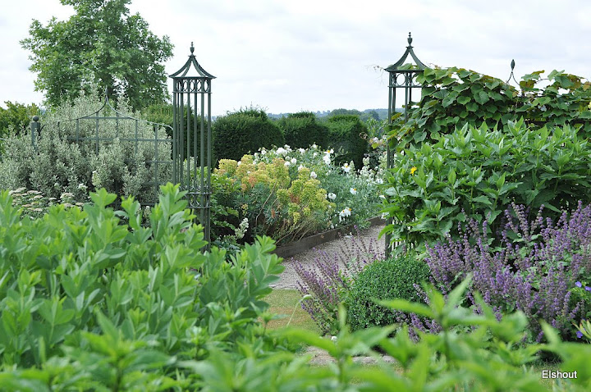

Slide 36
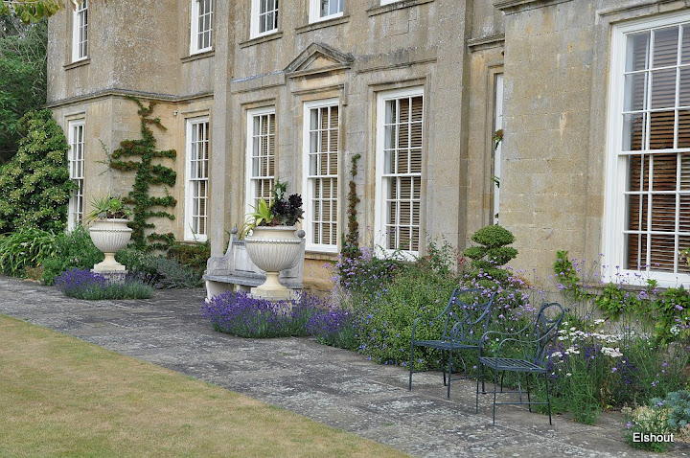

Slide 37
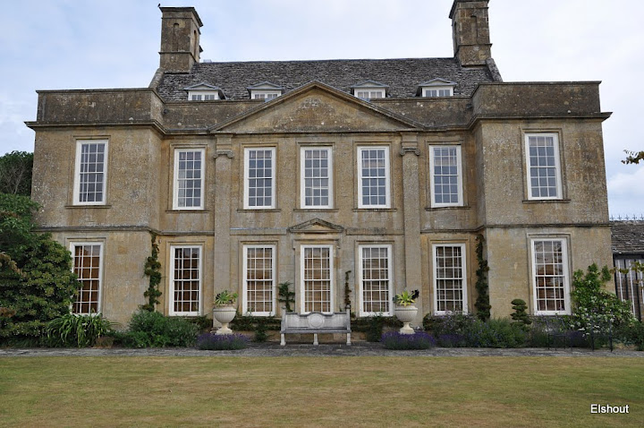

Slide 38
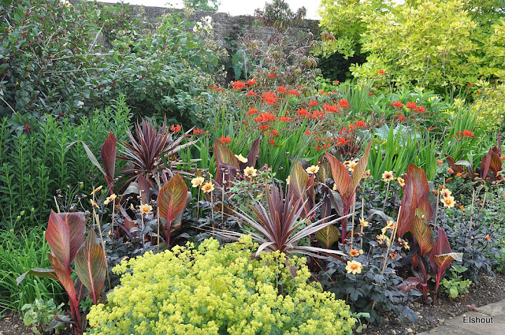

Slide 39
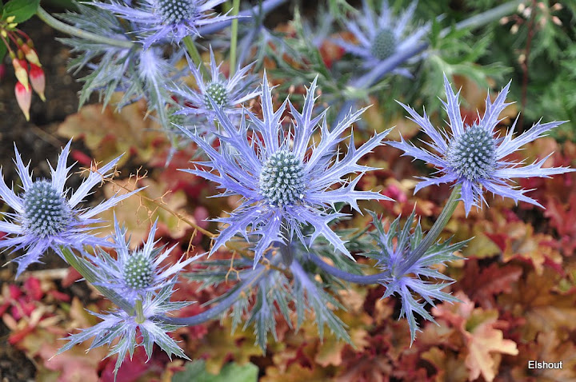

Slide 40
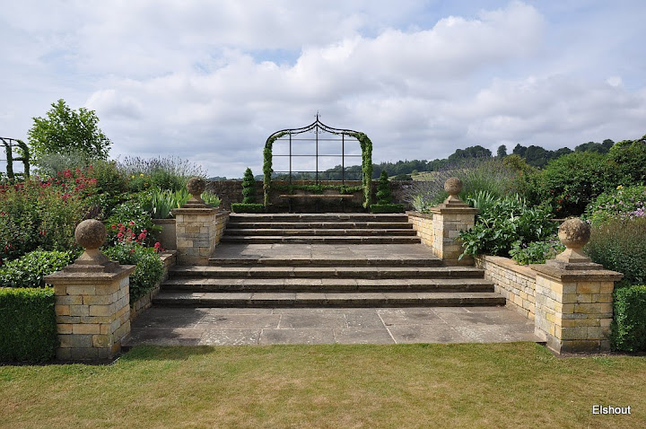
Notes:
Burton Agnes

Slide 41
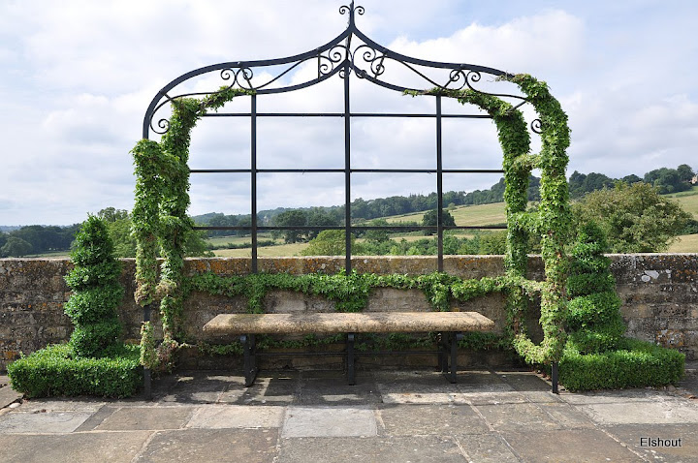

Slide 42
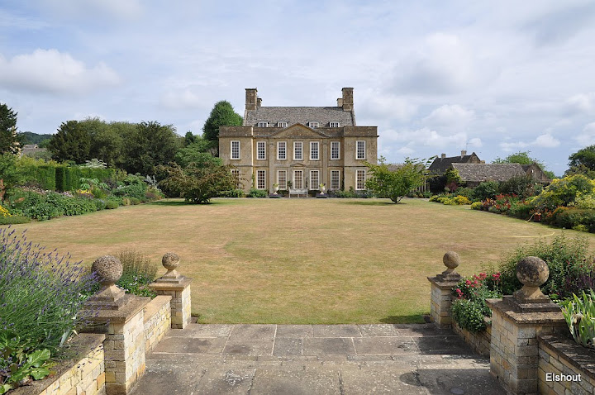
Notes:
Burton Agnes

Slide 43
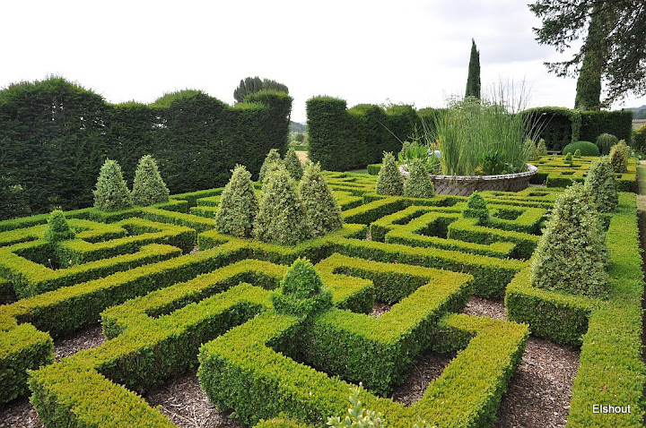
Notes:
Burton Agnes

Slide 44
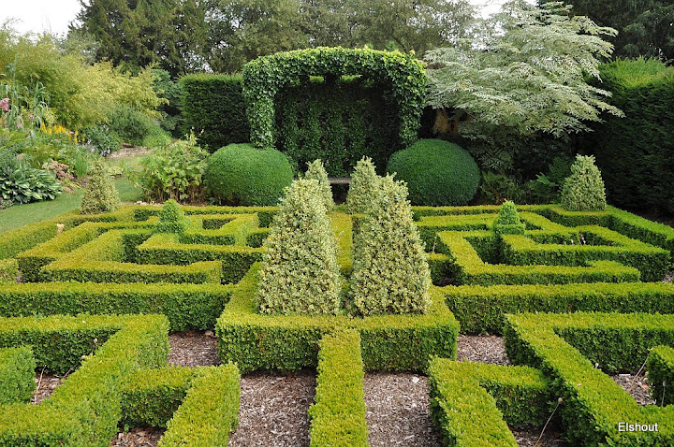

Slide 45
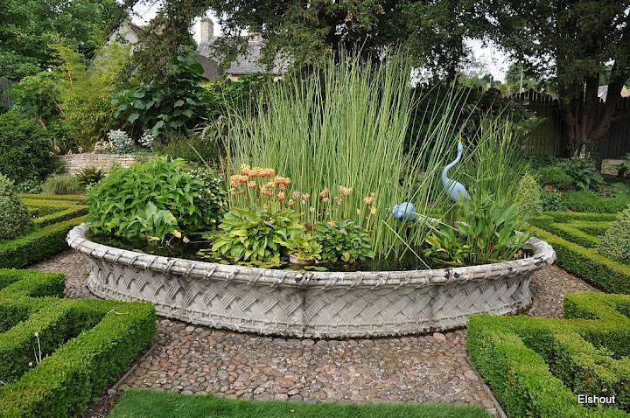

Slide 46
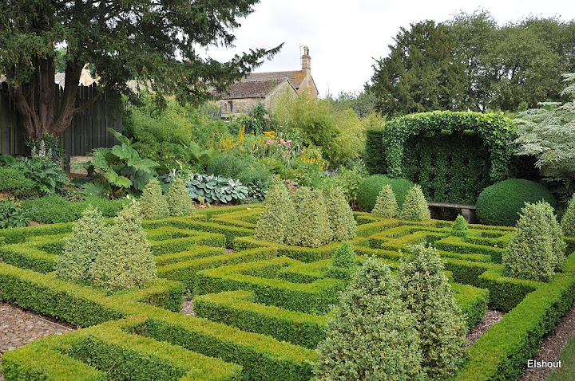

Slide 47
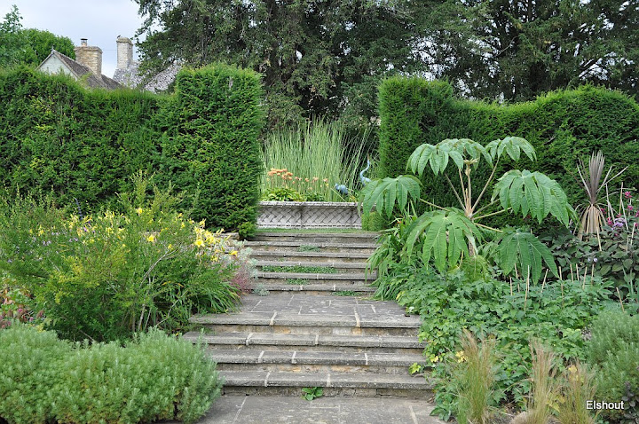

Slide 48
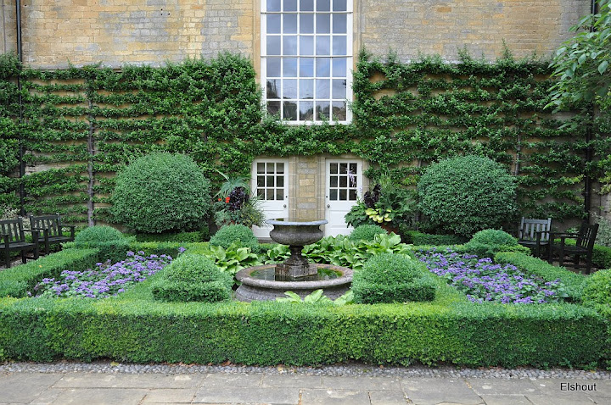

Slide 49
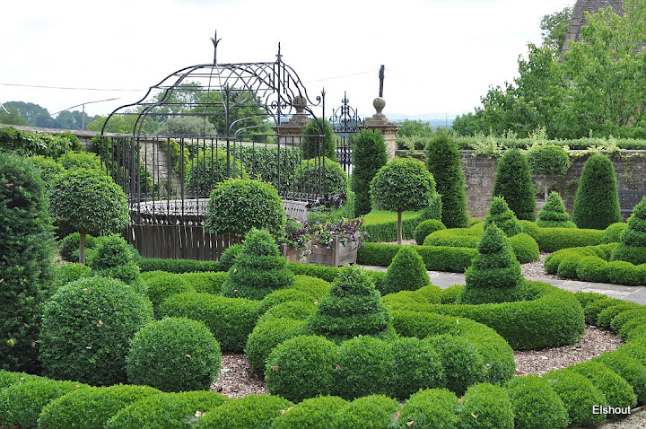

Slide 50
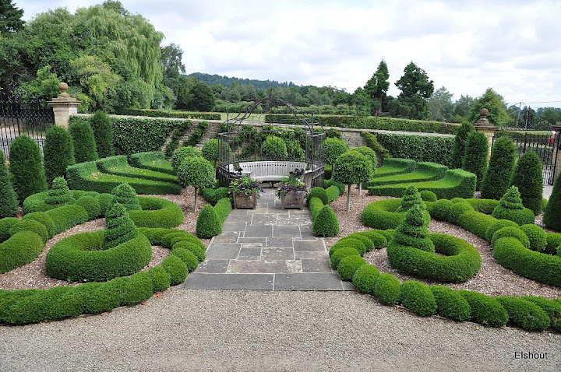

Slide 51
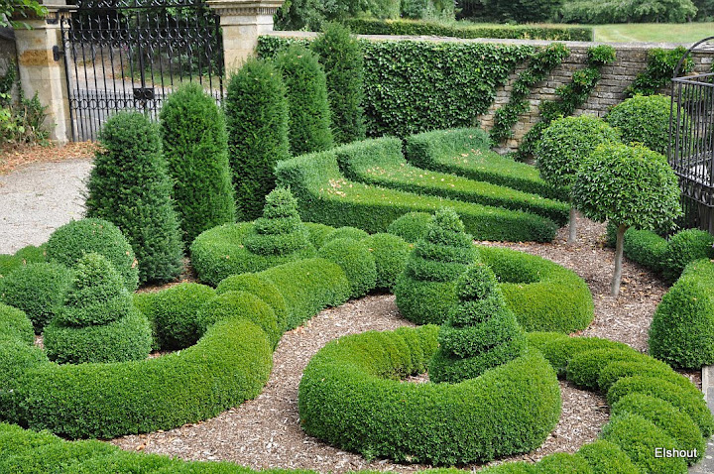

Slide 52
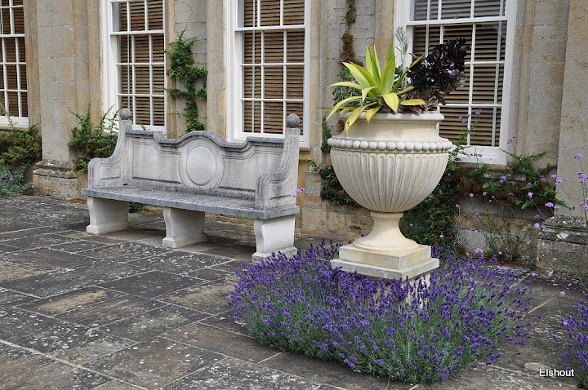

Slide 53
Notes:
Burton Agnes

Slide 54
Sewerby Hall
Sewerby Hall es una casa de campo situada entre (200.000 m ²⁾ de jardines, en la aldea de Sewerby , East Riding de Yorkshire , Inglaterra.
Sewerby Hall como vemos hoy, fue construida entre 1714-1720 por John Greame , a pesar de que una casa de campo había existido en el sitio por mucho tiempo antes.
La sala seguía perteneciendo a la familia Greame, con alteraciones como la adición de un pórtico en 1808, un gran conservatorio llamado invernadero a mediados del siglo XIX, una torre de reloj en 1847, y, finalmente, una puerta de entrada en 1848.

Slide 55
En 1934, la familia vendió Greame la sala a la Corporación de Bridgeport , y en 1936, la sala se abrió al público por el aviador Amy Johnson.
Hoy en día, Sewerby Hall es una importante atracción turística en el East Riding de Yorkshire, que atrae a más de 150.000 visitantes al año.
La sala alberga actualmente el Museo de East Yorkshire, incluyendo una sala dedicada a Amy Johnson , y el Museo de Guardacostas.
Los atractivos de la sala son un pequeño zoológico y aviario , así como Putting green de 18 hoyos y los jardines . Además de las actividades turísticas, la sala también alberga muchos eventos de la comunidad local.

Slide 56
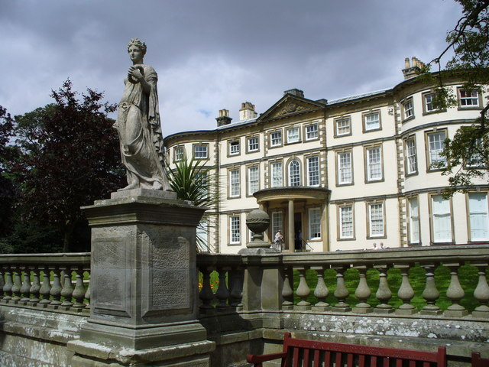

Slide 57
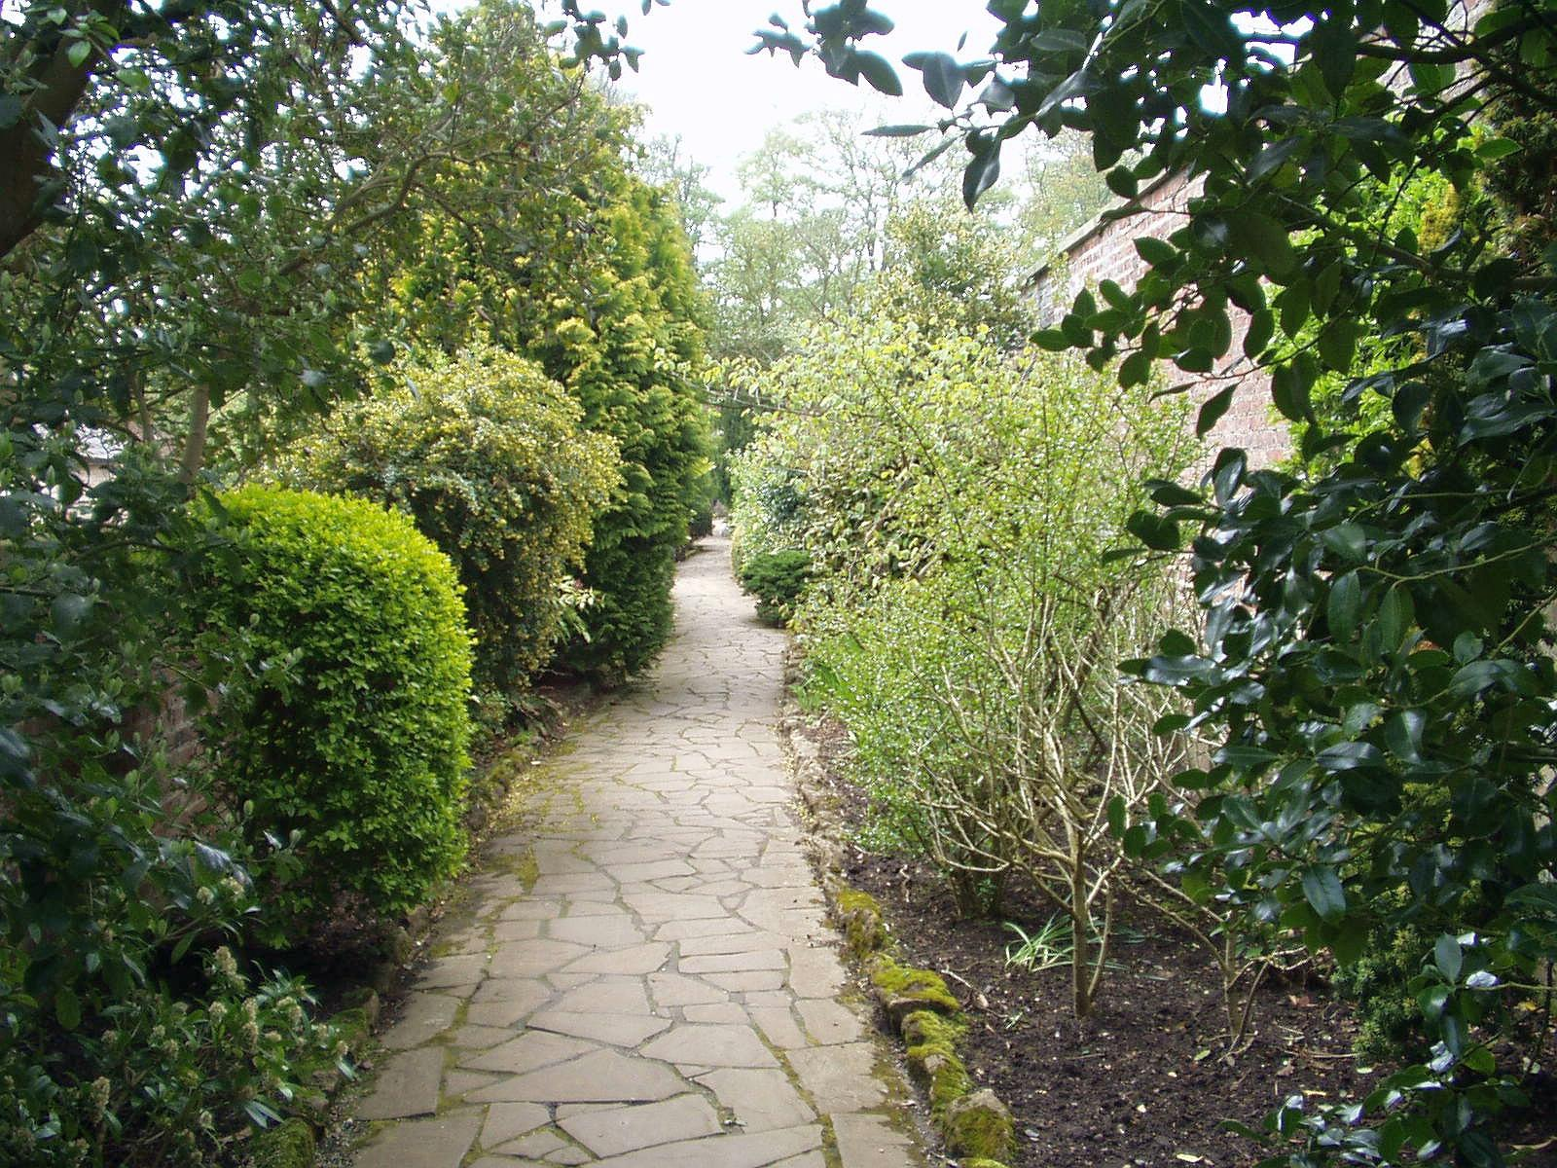

Slide 58
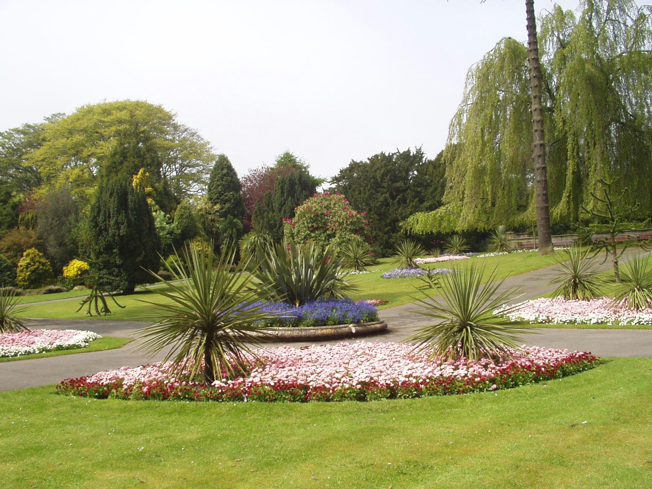

Slide 59


Slide 60


Slide 61


Slide 62


Slide 63


Slide 64


Slide 65


Slide 66


Slide 67


Slide 68


Slide 69


Slide 70


Slide 71


Slide 72
Sledmere House
Sledmere House es una casa de campo , que contiene Chippendale , Sheraton , mobiliario francés y muchos buenos cuadros..
Se encuentra en el pueblo de Sledmere , entre Driffield y Malton , en el East Riding de Yorkshire , Inglaterra.
Sledmere House está ubicado en un parque de 3,9 kilómetros cuadrados diseñada en 1777 por Capability Brown y ejecutado por Sir Christopher Sykes, Baronet segundo.
Sus jardines son un patio de esculturas pavimentadas (1911), un jardín amurallado del siglo XVIII ,un jardín de rosas y un recientemente ejecutado jardín de setos .

Slide 73


Slide 74


Slide 75


Slide 76


Slide 77


Slide 78
ESSEX

Slide 79
Audrey En House
Audrey En House es en gran medida uno de los primeras casas de campo del siglo XVII a las afueras de Zafaron Walden , Essex , al sur de Cambridge , Inglaterra .
Actualmente se encuentra en la administración de Patrimonio Inglés , aunque sigue siendo el residencia de la familia de Lord Braybrooke .
Sir John Griffin , más tarde cuarto barón Howard de Walden y el primer barón Braybrooke , introdujo cambios radicales antes de su muerte en 1797.

Slide 80
En 1762, Sir John encargó a Capability Brown el paisaje del parque, y Robert Adam para diseñar nuevas salas de recepción en la planta baja de la casa, lo que hizo en el estilo del siglo XVIII con una grandeza formal.
El parque de Capability Brown todavía incluye muchos de los monumentos, aunque algunos no están bajo el cuidado del Patrimonio Inglés.
Los terrenos están divididos por el río Cam , que es atravesado por varios puentes ornamentales, y una carretera principal que sigue el trazado de una calzada romana .

Slide 81
El parque de más allá del río se utiliza frecuentemente para conciertos al aire libre.
Hay también un ferrocarril en miniatura que circula por los jardines.
La pared de la huerta fue restaurada con esmero para jardín orgánico , lo de los jardines orgánicos en el Reino Unido es cada vez mayor,.
Renovado a su antigua gloria ahora parece que lo habría hecho a finales de la época victoriana, lleno de verduras, frutas, herbáceas y flores.

Slide 82


Slide 83


Slide 84


Slide 85


Slide 86


Slide 87


Slide 88


Slide 89

Notes:
Audrey En House

Slide 90


Slide 91

Notes:
Audrey En House

Slide 92
Beth Chatto Gardens
Los jardines de Beth Chatto son una colección informal de jardines ecológicos creados por la plantswoman Beth Chatto en 1960, desde el suelo de grava y los pantanos y del huerto de frutales en desuso pertenecientes a su esposo Andrew Chatto.
Los jardines se encuentran en el pueblo de Market Elmstead 6 millas al este de Colchester , en Essex , Inglaterra.
Ella también es conocida por haber escrito varios libros sobre jardinería para condiciones específicas.

Slide 93
Ha pronunciado conferencias en todo el Reino Unido , Estados Unidos , Canadá , Australia , Holanda y Alemania .
La jardinería de Beth Chatto y sus escritos se utilizan con los principios de la planta apropiada para el lugar correcto, todo ello desarrollado por la investigación de toda la vida de su esposo Andrew Chatto sobre los orígenes de las plantas del jardín.
La construcción de los jardines Beth Chatto comenzaron en 1960 como un jardín anexo a la casa de la familia Chatto en lo que fue la tierra que había pertenecido anteriormente a la granja familiar de frutas.

Slide 94
Los jardines de Beth Chatto comprenden una variada gama de lugares de siembra por un total de cinco hectáreas.
Tales como sequedad, grava al horno sol, el agua y la plantación de marginal, bosques, barro sombrío y la plantación de plantas alpinas y ahora incluyen el jardín de grava, jardín en el Bosque, Jardín acuático, Paseo sombrío largo, jardín del Embalse y Jardín Secreto..
Fue el desarrollo de estos sitios que llevó a Beth Chatto a escribir libros sobre jardinería, con lo que podría considerarse como "problemas" con las plantas que la naturaleza ha desarrollado para sobrevivir en diferentes condiciones.

Slide 95
En enero de 1975 Beth Chatto ha creado un pequeño jardín de invierno en uno de los Royal Horticultural Society Halls, de Londres SW1.
Más exposiciones seguidas y, finalmente, el Beth Chatto Jardines "plantas poco comunes", la exposición llegó a la Chelsea Flower Show
La exposición de "plantas poco comunes", se le otorgaron 10 medallas de oro consecutivas en el Chelsea Flower Show desde 1977 a 1987.
Exposiciones de los Jardines Beth Chatto todavía se pueden ver en la Tendring 100 Muestra en Essex.

Slide 96


Slide 97


Slide 98


Slide 99


Slide 100


Slide 101


Slide 102


Slide 103


Slide 104


Slide 105


Slide 106


Slide 107


Slide 108


Slide 109


Slide 110


Slide 111


Slide 112


Slide 113


Slide 114


Slide 115


Slide 116


Slide 117


Slide 118


Slide 119


Slide 120


Slide 121


Slide 122


Slide 123


Slide 124


Slide 125


Slide 128
The Gibberd Gardens
El Jardín Gibberd consta de 2 hectáreas de jardines trazados por Sir Frederick Gibberd 1956 a 1984.
Los jardines de la pendiente hasta el arroyo Pincey.
Las características incluyen prados, claros, piscinas y pistas de lo que proporcionan las configuraciones para unas ochenta esculturas, grandes vasijas de cerámica y de rescate arquitectónico. Hay un mirador, una avenida de árboles de limón, una cascada en el arroyo y un castillo rodeado de agua Chidren con puente levadizo.

Slide 129
La casa y los jardines son ahora propiedad de la Fundación Jardín Gibberd y están abiertos al público.
En 1956, Frederick Gibberd compro unas ocho hectáreas de terreno en el que estaba sentado un edificio de principios del siglo XX, ahora conocida como 'La Casa', rodeado por un mínimo jardín, un mirador, piscina formal, y la avenida de tilos..
Él desarrolló extensos jardines en el sitio hasta su muerte en 1984.
La Casa está en manos de los patronos de la Fundación Jardín Gibberd.

Slide 130


Slide 131


Slide 132


Slide 133


Slide 135


Slide 136
Hyde Hall Gardens
El jardín de Hyde Hall esta situado en el condado de Essex al este de Londres.
Es uno de los cuatro jardines públicos administrados por la Real Sociedad Horticultura junto con Wisley, Harlow Carr , y Rosemoor
En el año finalizado el 31 de enero 2010 se recibieron 130.011 visitantes.
Hyde Hall fue fundada por el Dr. y la Sra. Robinson en 1955, antiguamente una granja de trabajo en una colina rodeada por tierras de cultivo.

Slide 137
El sitio fue limpiado y 60 árboles comprados en Wickford a pocos kilómetros de distancia.
Estos árboles forman ahora el jardín del arbolado.
En la década de 1960 cinturones de protección de Lawson y setos de ciprés de Leyland se plantaron.
Durante esta década las tierras de cultivo al oeste de la colina Hyde Hall se incorporaron en el jardín.
En 1976 Helen y Dick Robinson crearon la Fundación Jardín Hyde Hall que gestiona el jardín sobre una base a largo plazo. Fue en 1993 que Hyde Hall fue donado a la Royal Horticultural Society.

Slide 138


Slide 139


Slide 140


Slide 141


Slide 142


Slide 143


Slide 144


Slide 145


Slide 146


Slide 147


Slide 148


Slide 149


Slide 150


Slide 151


Slide 152


Slide 153


Slide 154


Slide 155


Slide 156


Slide 157


Slide 158


Slide 159


Slide 161


Slide 163


Slide 164


Slide 165

Notes:
Dry Garden

Slide 166

Notes:
Entrance

Slide 167


Slide 168

Notes:
Dry Garden

Slide 169


Slide 170


Slide 171

Notes:
Dry Garden

Slide 172


Slide 173

Notes:
Dry Garden

Slide 174


Slide 175


Slide 176


Slide 177


Slide 178


Slide 179


Slide 180


Slide 181


Slide 182
Ingatestone Hall
Ingatestone Hall es una casa señorial del siglo XVI en Essex , Inglaterra .
Fue construida por Sir William Petre , y sus descendientes viven en la casa hasta nuestros días.
La reina Isabel I de Inglaterra pasó varias noches en la sala en su progreso real de 1561 .
Entre los sacerdotes que han estado en la sala era John Payne que fue ejecutado en 1582.
Ingatestone Hall está abierta al público.

Slide 183


Slide 184


Slide 185


Slide 186


Slide 187


Slide 188


Slide 189



Slide 190



Slide 191


Slide 192
Wickham Place Gardens
Granja Wickham es un jardín de 2 hectáreas amurallado que data de 1706, el jardín de nudo, una locura, una laguna y bosques.
Hay una creciente glicina a lo largo de una de las paredes, las rosas, las trepadoras, las plantas perennes y bulbos.
14 hectáreas con algo para todo el mundo con interés de los jardineros , amantes de los pájaros y diseñadores de jardines..
El jardín se ha desarrollado durante más de tres siglos y su historia se puede ver en los edificios, árboles y plantas.

Slide 193
El jardín intrincado de setos que contiene 720 plantas de boj es una inspiración para muchos.
Muchas combinaciones de plantas pueden ser copiadas en el pequeño jardín.

Slide 194


Slide 195


Slide 196


Slide 197


Slide 198


Slide 199


Slide 200


Slide 201


Slide 202


Slide 203


